Slide 1
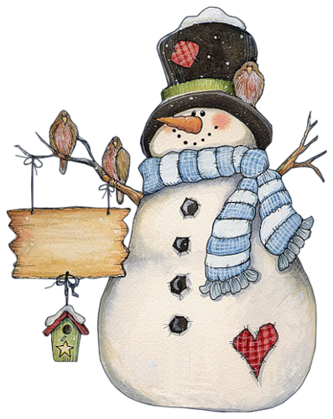
Исследовательская работа по литературе на тему: «Снеговик на открытках и в жизни»
Выполнила:
Ученица 8 «а» класса
Николаева Полина Андреевна
Научный руководитель:
Струкова Елена Викторовна и
Сачава Ольга Сергеевна

Slide 2
Цель работы:
Узнать, есть ли история у снеговика?
Провести сравнительный анализ, чем отличается наш снеговик от зарубежного.
Провести исследование, какие снеговики чаще бывают изображены на открытках – российские или европейские.

Slide 3
Задачи:
Изучить литературу об истории появления снеговика в разных странах
Изучить особенности внешнего вида русского и европейского снеговика
Провести сравнительный анализ изображений снеговиков на поздравительных открытках

Slide 4
Обзор изученной литературы и иных использованных источников:
http://kotikit.ru/qanda/snegovik/
http://kotikit.ru/qanda/istoriya-snegovika/
http://megashow-kazan.ru/158
http://storyof.ru/sport-i-razvlecheniya/snegovik/
http://storyof.ru/sport-i-razvlecheniya/snegovik/
http://storyof.ru/sport-i-razvlecheniya/snegovik/
http://puzhalova-izba.ru/gorohovec/sobytiya-v-gorode/vsyo-o-snegovikah/#

Slide 5
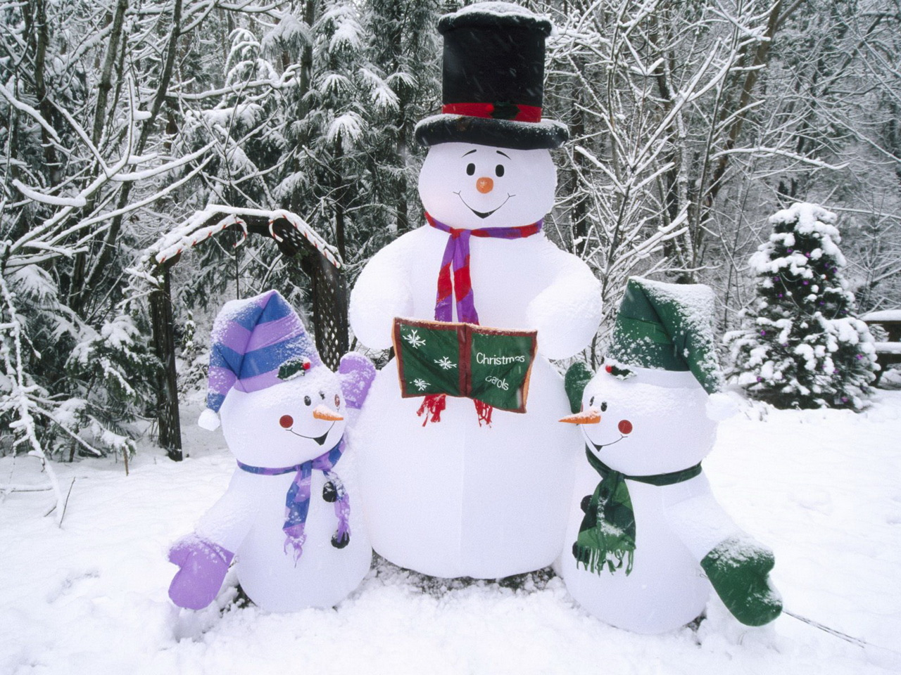
Снеговик – это ключевой герой новогодних и рождественских праздников. Изготовленные собственными руками снеговички, как правило, получаются очень забавными и становятся ярким украшением для новогодней ёлки и дома.

Slide 6
В конце XV века, где-то в 1493 году итальянский скульптор и архитектор, а еще поэт по имени Микеланджело Буонарроти впервые в жизни и в мире слепил снежную фигуру

Slide 7
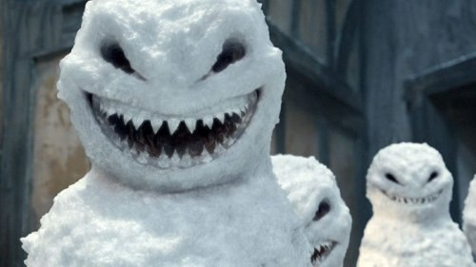
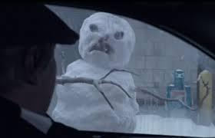
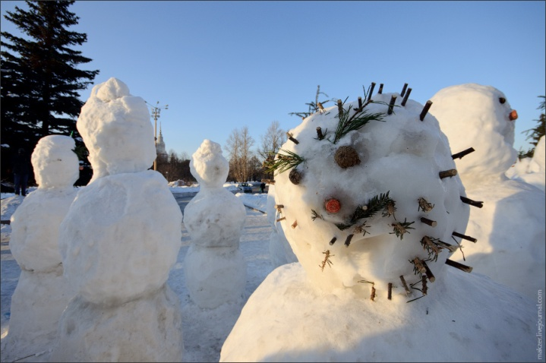
Какие были первые снеговики?
Историей снеговиков оказалось, что согласно преданиям, первые снеговики не были добрыми и милыми «хранителями зимы». Наоборот, самые первые снеговики обладали страшным оскалом, и напоминали огромных снежных монстров.

Slide 8
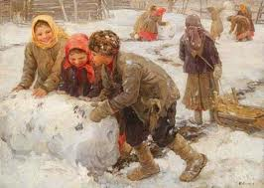
Снеговики на Руси
На Руси снеговиков лепили с древних языческих времен и почитали как духов зимы. К ним, как и к Морозу, относились с должным уважением и обращались с просьбами о помощи и уменьшении длительности лютых морозов

Slide 9
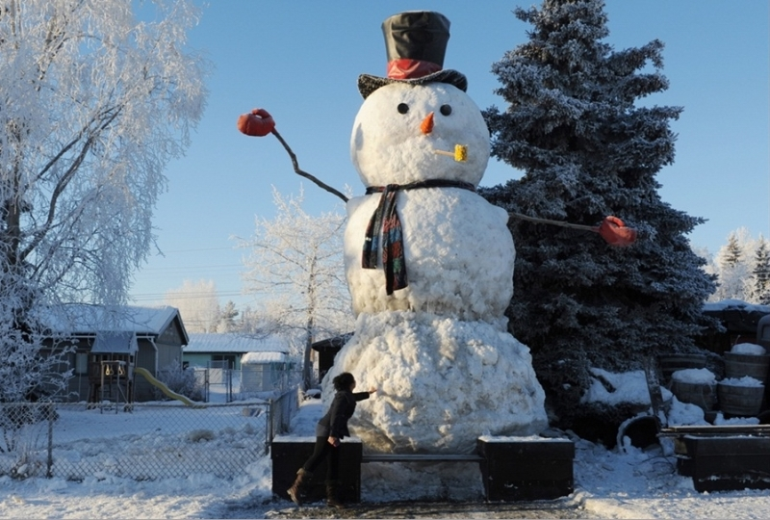
Снеговики в Европе
В Европе снеговиков всегда роскошно украшали: наряжали гирляндами, закутывали в шарфы и давали в руки большие, густые метлы. Нос из морковки задабривал духов урожая и плодородия. Перевернутое ведро на голове символизировало достаток в семье.

Slide 10
Внешность снеговика
Русский снеговик: | Европейский снеговик:
Головной убор: Ведро | Головной убор: Шляпа
Глаза: Уголь | Глаза: Пуговица
Нос: Морковка | Нос: Точка
Рот: Ветка или уголь | Рот: Пуговица, уголь или ветка
Шея: ничего | Шея: Шарфик
Грудь: ничего | Грудь: Пуговица, свитер
Руки: Ветки | Руки: Ветки, варежки.
ВЫВОД: Европейский снеговик намного богаче по внешним аттрибутам, чем Русский, совпадения в их внешнем виде это – руки и рот.

Slide 11
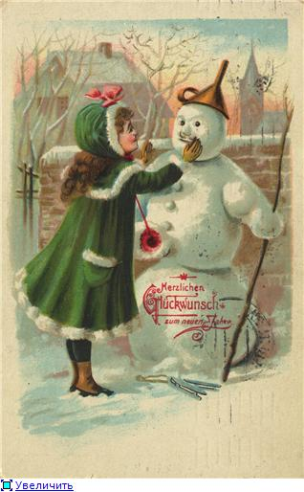
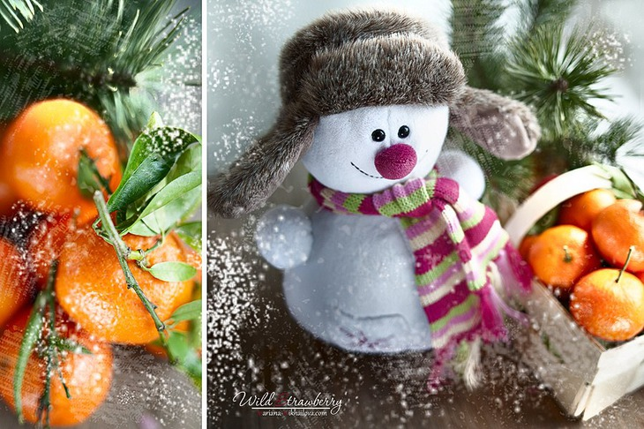
Головной убор | Количество
Кокошник | 2
Шапка с помпоном | 19
Ведро | 21
Тазик | 5
Шапка деда Мороза | 12
Чайник | 2
Платок | 3
Шляпа | 29
Кепка | 2
Колпак | 5
Воронка | 1
Шляпа из соломы | 10
Ушанка | 1

Slide 12
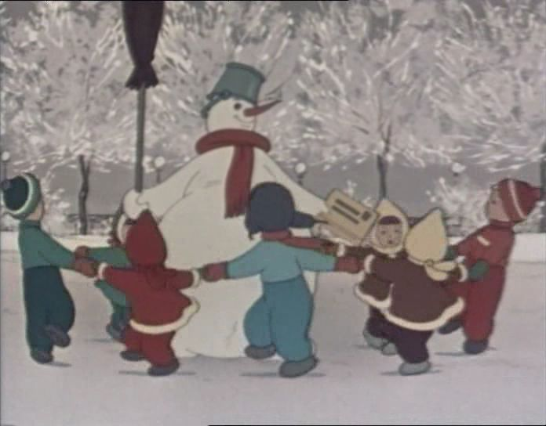
Глаза | Количество
Уголь | 59
Пуговица | 3
Кнопки | 13
Человеческие глаза | 22

Slide 13
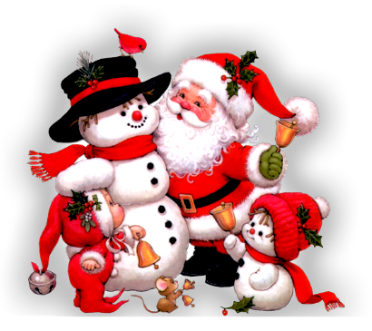
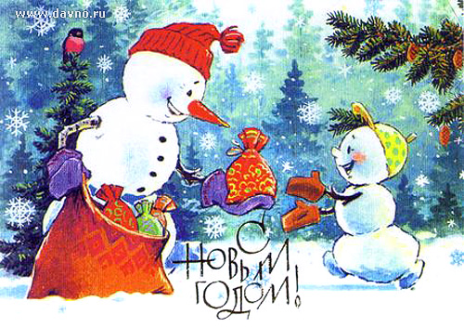
Нос | Количество
Морковка | 72
Нос из снега | 4
Точечка | 10

Slide 14
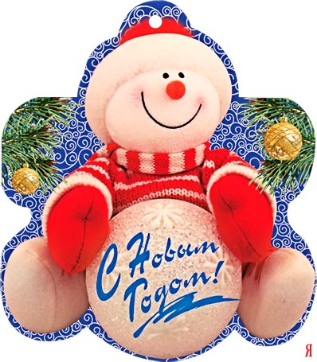
Рот | Количество
Ветка | 5
Улыбка из снега | 23
Улыбка с языком | 11
Ниточка | 31
Уголь | 16

Slide 15
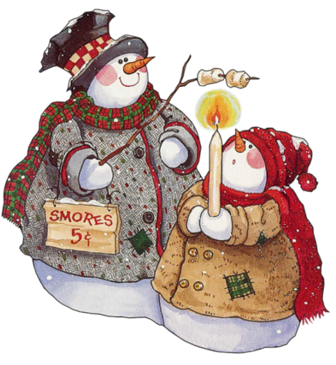
Грудь | Количество
Бусы | 2
Жилетка | 6
Свитер | 7
Шарфик | 52
Пуговицы | 40
Галстук | 1
Бантик | 3

Slide 16
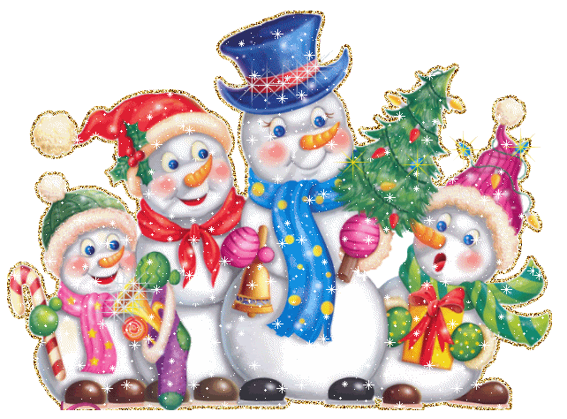
Рки | Количество
Варежки | 36
Посох | 3
Ветки | 29
Флаг | 1
Будильник | 1
Елочка | 7
Метла | 14
Шарики | 3
Подарок | 5

